Slide 1
语文 五年级 下册
语文园地
课课练

Slide 2
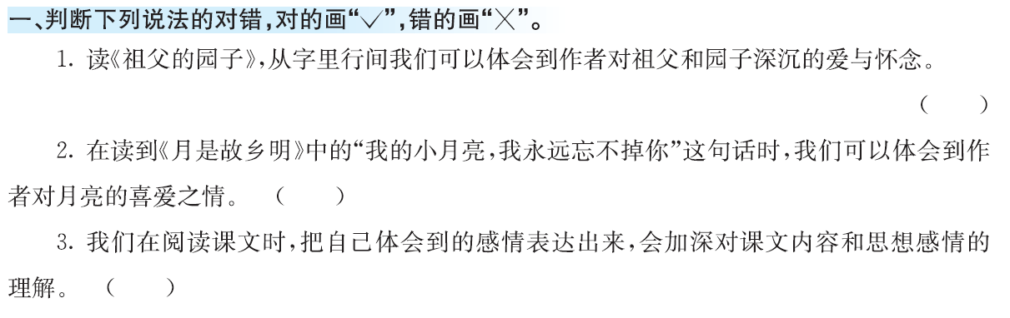
√
×
√

Slide 3
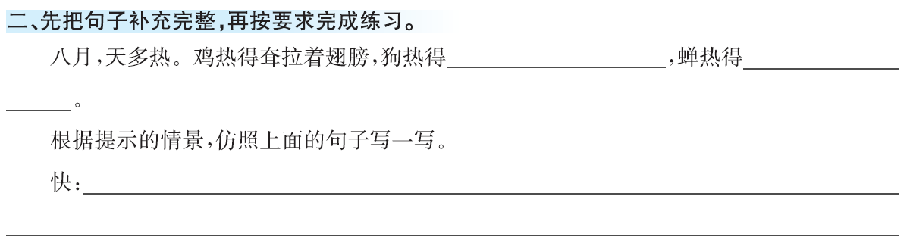
吐出舌头
不知如何是好
略。

Slide 4
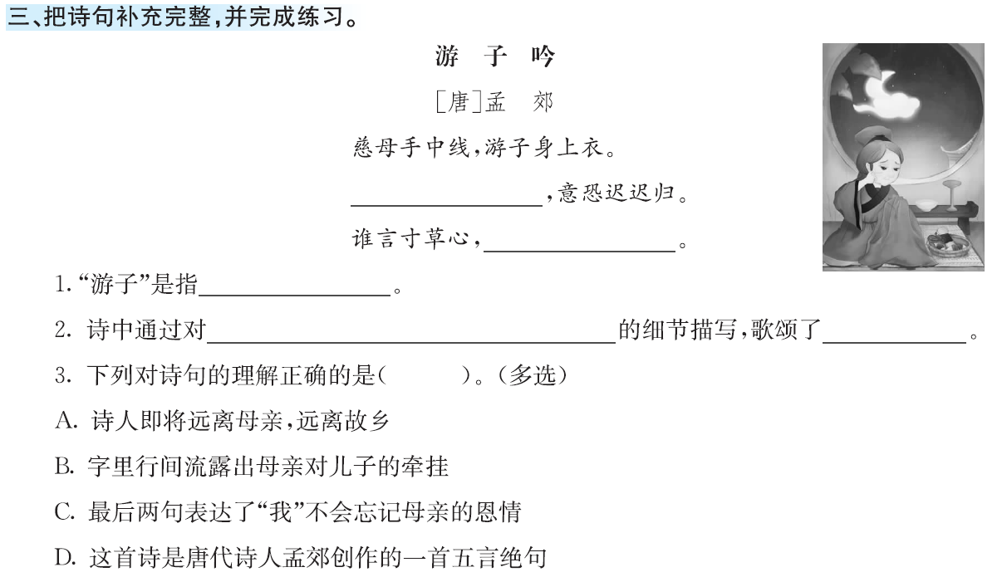
临行密密缝
报得三春晖
出门在外的人
慈母为即将远行的儿子缝制衣服
真挚的母爱
ABCD

Slide 5

时代天华祝你学习进步！

